Slide 1
Kurzanleitung Dateien herunterladen
Schritte:
Kursraum auswählen
Dateien herunterladen und speichern

Slide 2
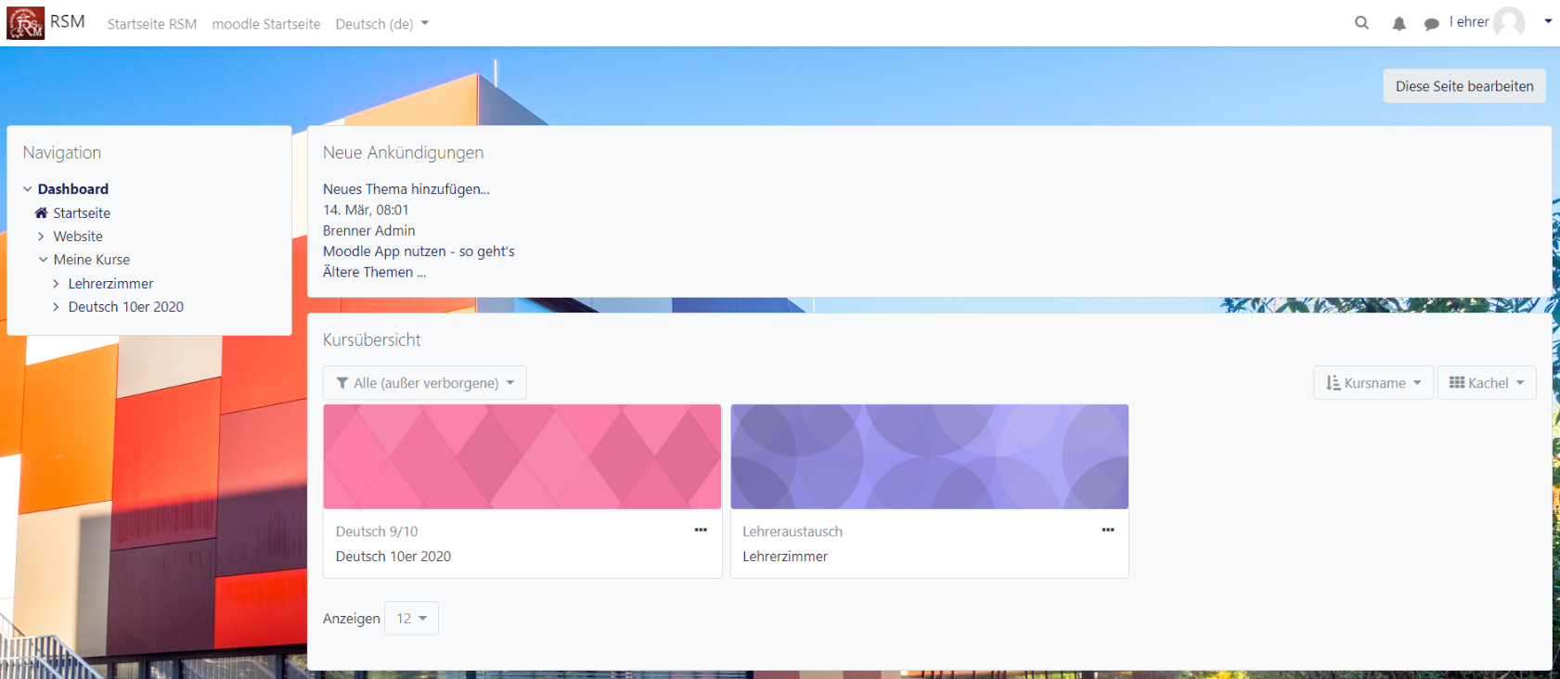
Kursraum auswählen
Auf dem „Dashboard“ finden Sie alle Kurse, in die Sie eingeschrieben sind.
Z.B.: Klasse 10a, Lehrerzimmer,…

Slide 3
Kursraum auswählen
Durch einen Klick auf den Namen oder das Bild des Kursraumes gelangen Sie in den Kursraum.

Slide 4
Dateien herunterladen/speichern
Gewünschte Datei anklicken
Datei öffnet sich
(je nach Einstellung, Browser und Computer)
im gleichen Fenster,
in einem neuen Fenster
oder mit dem jeweiligen Bearbeitungsprogramm
Kann gespeichert (und bearbeitet) werden (z.B. Word)
Kann heruntergeladen werden (z.B. PDF)

